Slide 1
Git Grundlagen / Git in Pycharm
Ein kostenloses Versionskontroll-System

Slide 2
Agenda
Was ist Git?
Übungs-Git einrichten
Basisoperationen

Slide 3


Was ist Git?
Versionskontrolle
frei / Open Source (GPL2)
initiiert 2005 von Linus Torvalds
für Linux Kernel
bis dato BitKeeper
Provider: Github
Notes:
Git ist ein System, welches das Konzept von Versionskontrolle technisch umsetzt.
Aufgrund einer Lizenzänderung von BitKeeper (wurde in ein kommerzielles Tool umgewandelt) entwickelte Linus Torvalds, der Erfinder von Linux, sein eigenes System.
Eine andere bekannte, kostenlose Alternative wäre Subversion (SVN).
Allerdings gibt es für Git einen Provider, bei dem man seine Projekte kostenlos ablegen kann: Github.
Dieser Provider ist vermutlich auch der Grund für die hohe Akzeptanz von Git.
Logos: oben Git, unten die Github Octocat

Slide 4
Was ist Git?
Architekturen
server
BOGY
zum Üben
server
server
server
developer
developer
developer
developer
developer
developer
developer
Lokal
Client-Server
Hierarchisch
Notes:
Git kann lokal auf der eigenen Festplatte betrieben werden, was nur ein einziges Verzeichnis erfordert. Diese Variante werden wir für die Übungen in dieser Präsentation verwenden.
Für das eigentliche BOGY verwenden wir die mittlere Variante mit Github als Provider.
Das Hierarchische Modell wird bei sehr großen Software-Paketen verwendet, beispielsweise bei Linux.
Die Pakete können jeweils einzeln entwickelt werden, das ganze Betriebssystem holt sich dann die Pakete aus den Servern und nicht von den Entwicklern.
Auf die lokale und die hierarchische Variante wird in dieser Präsentation nicht weiter eingegangen.

Slide 5
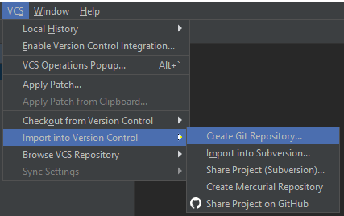
Übungs-Git einrichten
Menü VCS / Import into Version Control / Create Git Repository …

Slide 6

Basisoperationen
Zustand ermitteln
weiß: unveränderte Datei
blau: Geänderte Datei
grün: neue Datei
rot: nicht versioniert

Slide 7
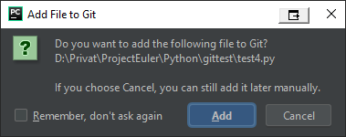
Basisoperationen
Datei für Versionierung vorsehen
Dialog von PyCharm
erscheint automatisch beim Hinzufügen einer Datei
anders als SourceSafe
und anders als bei SVN

Slide 8
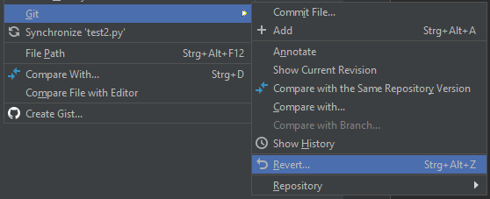
Basisoperationen
Datei auf letzten Stand zurücksetzen

Slide 9
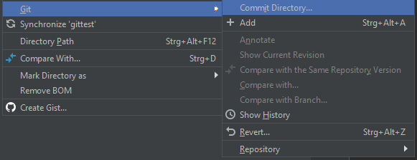
Basisoperationen
Dateiinhalte versionieren
Email erforderlich
Username erforderlich
Beschreibung erforderlich

Slide 10
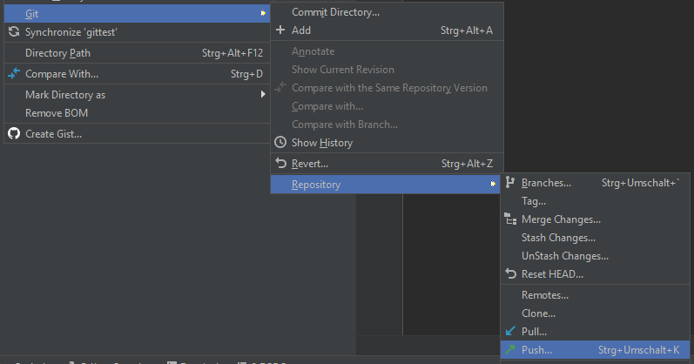
Basisoperationen
An Server übertragen: Push

Slide 11
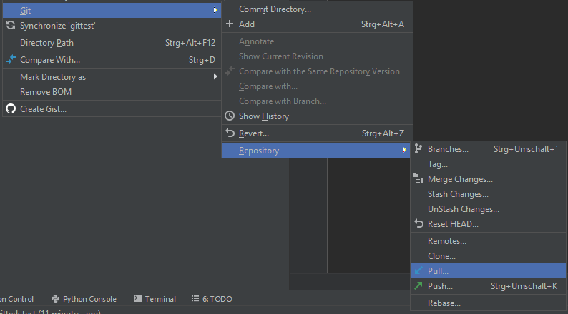
Basisoperationen
Vom Server holen: Pull

Slide 12
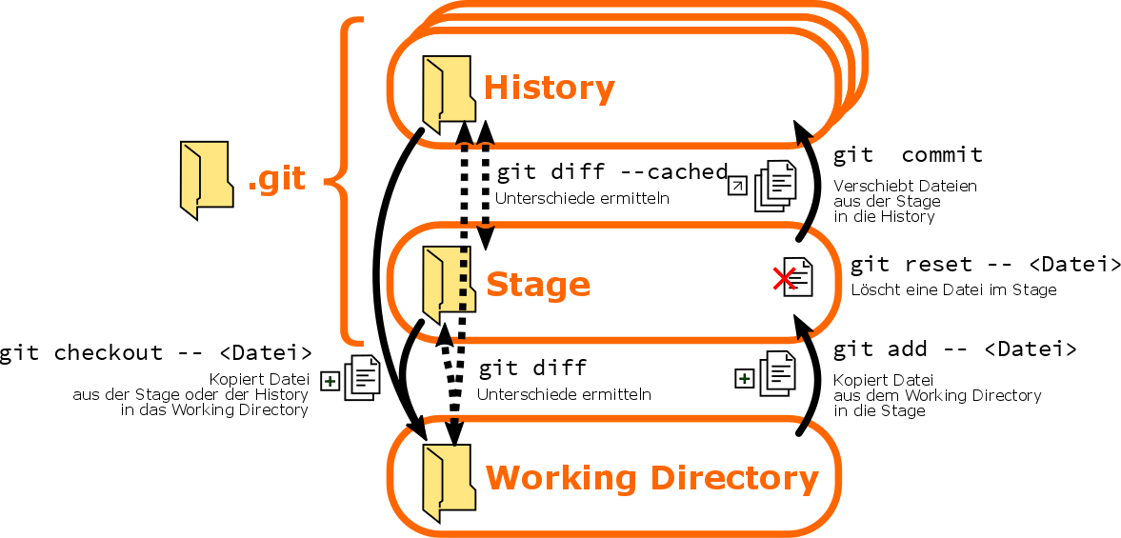
Zusammenfassung
lokale Operationen
Notes:
Hier die Zusammenfassung aller bisher besprochenen Befehle du deren Auswirkung auf Dateien.
Noch nicht besprochen wurden die Befehle zum Arbeiten auf Serverseite: git push und git pull.

Slide 13
Zusammenfassung
Was ist Git?
Basisoperationen
Repository einrichten
Zustände ermitteln: farbige Markierung von Dateien
Dateien hinzufügen (Add)
Dateien zurücksetzen (Revert)
Dateien versionieren (Commit)
Zum Server übertragen (Push)
Vom Server holen (Pull)

Slide 14
Fragen

